Slide 1
Пристрої введення і виведення інформації

Slide 2
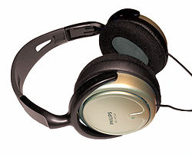
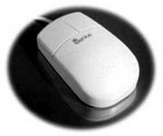
Яка ж різниця?
Яка ж різниця між пристроєм введення і виведенням інформації??
Пристрій введення — пристрій для внесення даних до комп’ютера під час його роботи.
Пристрій виведення інформації — пристрій для виведення інформації в зрозумілій для людей формі. Найчастіше пристрої виведення інформації виводять інформацію у візуальній і звуковій формі.
пристрій виведення
Пристрій введення

Slide 3
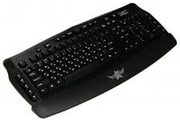
Пристрої введення iнформацiї
Клавiатура — пристрiй, призначений для введення в комп’ютер iнформацiї вiд користувача. Сучасна клавiатура складається зi 100 або й бiльше клавiш, закрiплених у єдиному корпусi.

Slide 4
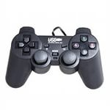
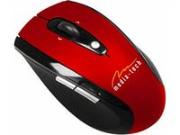
Манiпулятори («мишка», джойстик) — призначенi для керуван­ня ПК.

Slide 5
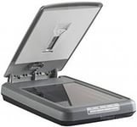

Сканер — призначений для введення графiчної iнформацiї («оцифрування» зображень).

Slide 6
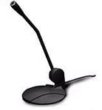
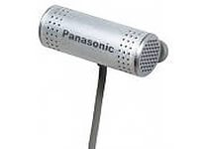
Мiкрофон — призначений для введення звукової iнформацiї.

Slide 7
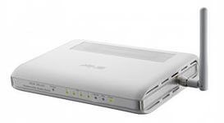
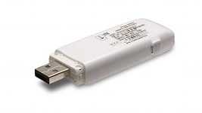
Модем — (модулятор-демодулятор) — пристрiй, що дозволяє комп’ютеру виходити на зв’язок з iншим комп’ютером за допомогою телефонних лiнiй або iнших каналiв зв’язку. Модеми подiляються на внутрiшнi й зовнiшнi. Внутрiшнi модеми являють собою електронну плату, встановлену безпосередньо в комп’ютер, а зовнiшнi — авто­номний пристрiй, що приєднується до одного зпортiв. Основний па­раметр у роботi модема — швидкiсть передачi даних. Вона вимi­рюється в bps (бiт за секунду).

Slide 8
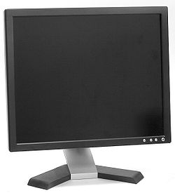
Пристрої для виведення інформації
Монітор
На моніторі у вигляді текстової та графічної інформації відтворюються результати роботи комп'ютера. Крім того, на моніторі відображаються елементи керування, які користувач може вибрати за допомогою миші та активізувати у такий спосіб певну дію (ініціювати виконання команди, видалити фрагмент тексту тощо). Зображення на моніторі формується з пікселів. Донедавна поширеними були монітори на основі електронно-променевих трубок (ЕПТ-монітори), але тепер їх змінили РК-монітори, тобто — рідиннокристалічні

Slide 9
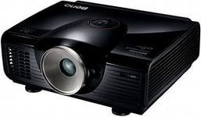
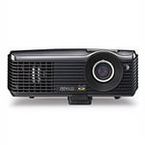
Проектор — електронно-оптичний прилад, що дає змогу виводити результати роботи комп'ютера шляхом проектування зображення на поверхню, розташовану поза приладом — екран.

Slide 10
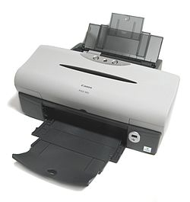
Принтер дає змогу вивести результати роботи комп'ютера на папір чи прозору плівку.
Сьогодні найпоширенішими є принтери двох типів: струменеві (зазвичай, їх використовуються для кольорового друку) та лазерні (зазвичай, використовуються для чорно-білого друку).
Струменевий принтер наносить зображення на папір у такий спосіб: уздовж аркуша паперу переміщується друкувальна голівка з мікроскопічними отворами, з яких викидаються крапельки чорнил. Ці крапельки такі малі, що їх не можна розгледіти неозброєним оком, і тому нанесене на папір зображення здається суцільним. Відбиток, отриманий за допомогою струменевого принтера, боїться вологи.
У лазерному принтері є світлочутливий вал (фотобарабан), який заряджений від'ємним зарядом. Для формування зображення вал сканується лазерним променем, який активізується в тих місцях, де має бути зображення, та змінює заряд вала. До цих місць на наступному етапі притягується тонер (порошкоподібна фарба), який завдяки дії електростатики переноситься на папір, який в свою чергу згодом надходить у піч, де тонер закріплюється під дією високої температури і тиску. Зроблені в такий спосіб відбитки не бояться вологи, стійкі до стирання та вицвітання.

Slide 11

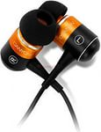
Навушники — пристрій для відтворення звукової інформації персонально. За своєю будовою, навушники належать до класу електроакустичних перетворювачів. В переважній більшості навушників використовуються електродинамічні випромінювачі, які називаються динаміками, звідси й назва — динамічні навушники. Існують також навушники з електростатичними випромінювачами, але, незважаючи на деякі переваги (зокрема, в локалізації джерел), вони не користуються широким попитом внаслідок своєї дорожнечі.

Slide 12
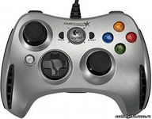
Ігровий джойстик
Джойстик — пристрій-рукоятка керування у відеоіграх: важіль на підставці, який можна відхиляти у двох площинах. На важелі можуть бути різного роду гашетки і перемикачі. Деякі сучасні джойстики мають вбудований вібратор. В відеоіграх при зіткненні з перешкодою він вібрує, таким чином інформація до людини доходить у вигляді вібрації.

Slide 13
